Slide 1

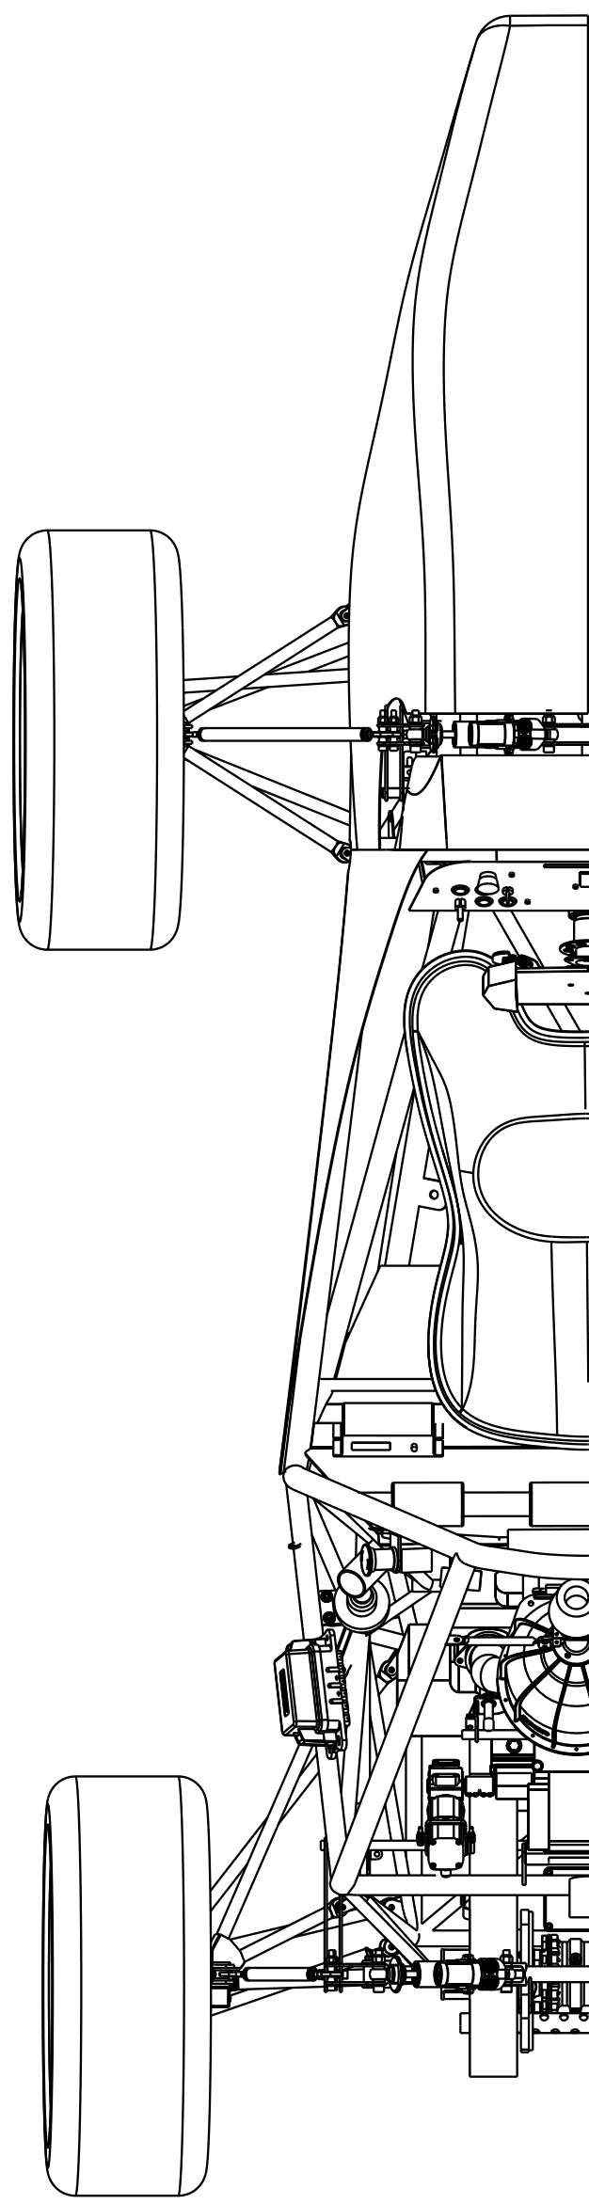
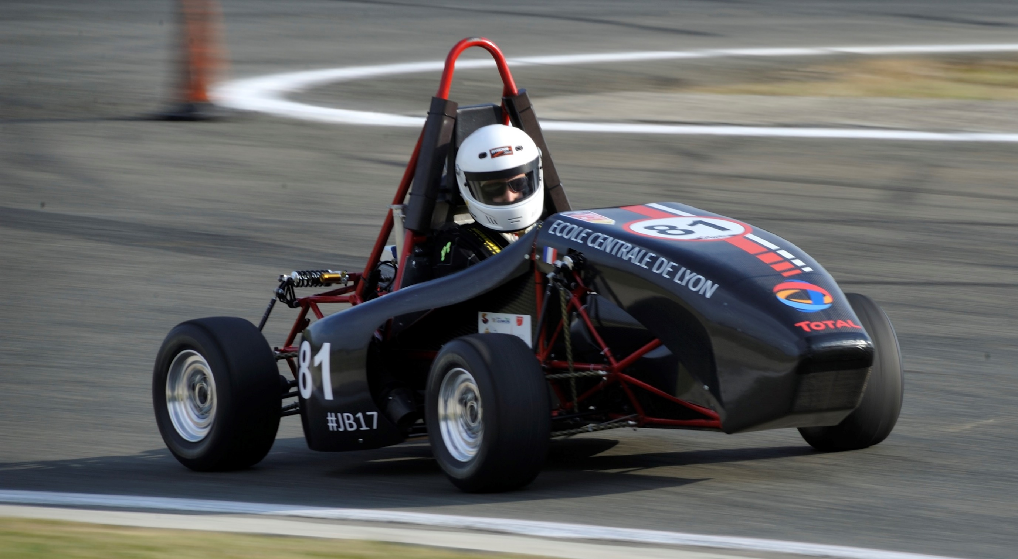

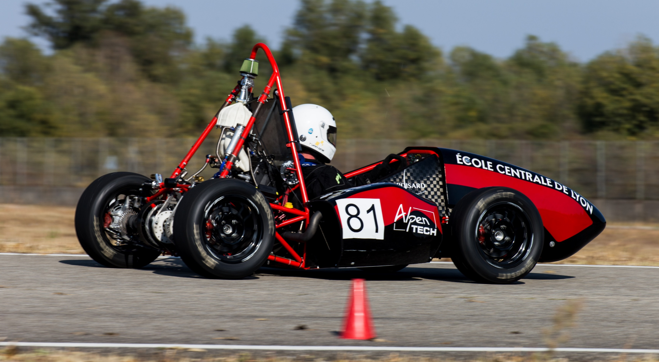






















L’EPSA vous propose de
promouvoir votre entreprise par
ses moyens de communication en
France et à l’étranger et par la
création d’un lien privilégié avec notre école et ses élèves.
L’EPSA, c’est chaque année une équipe d’une quarantaine d’élèves ingénieurs de l’École Centrale de Lyon.
Atomix 2015
Pour cela nous vous proposons :
• L’affichage de votre logo sur nos moyens de
communication
• L’organisation de conférences à l’École Centrale
de Lyon
• Le prêt de nos véhicules lors de vos évènements
Caractéristiques
Masse :
Châssis : tubulaire acier
Moteur : Honda CBR 600 RR
Liaison au sol : triangulation en carbone
Roues : 13 pouces
Carrosserie : composite
Ils sont chargés de la conception et de la réalisation de prototypes destinés à participer à la compétition internationale du Formula Student.
Vulcanix 2018
POUR NOUS SOUTENIR :
• Sponsoring direct
• Versement de taxe
d’apprentissage
• Dons
• Formations ou suivi
technique
NOUS CONTACTER :
Direction des Partenariats et
de la Communication :
contact@epsa-team.com
L’écurie EPSA, véritable entreprise-école, permet un travail de mixité sociale et professionnelle. La conception du véhicule est assurée par des élèves-ingénieurs, tandis que la fabrication est réalisée par des étudiants et apprentis d’écoles partenaires. Ce projet permet ainsi la mise en application des connaissances acquises dans différents cursus.

Slide 2

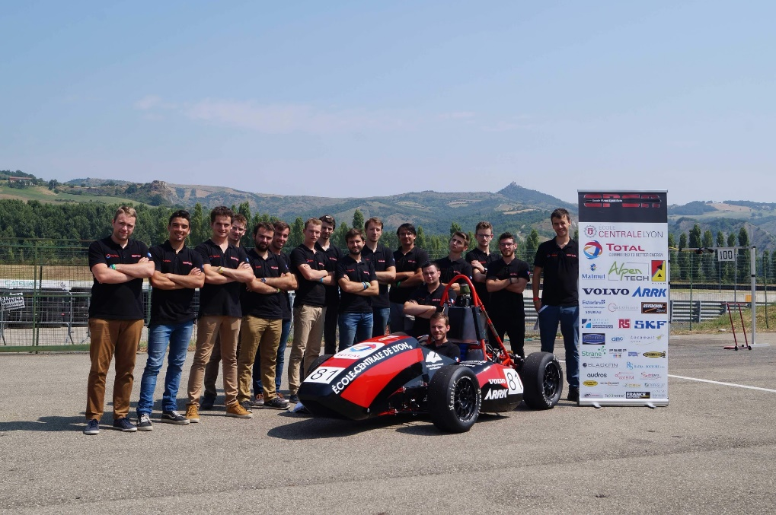


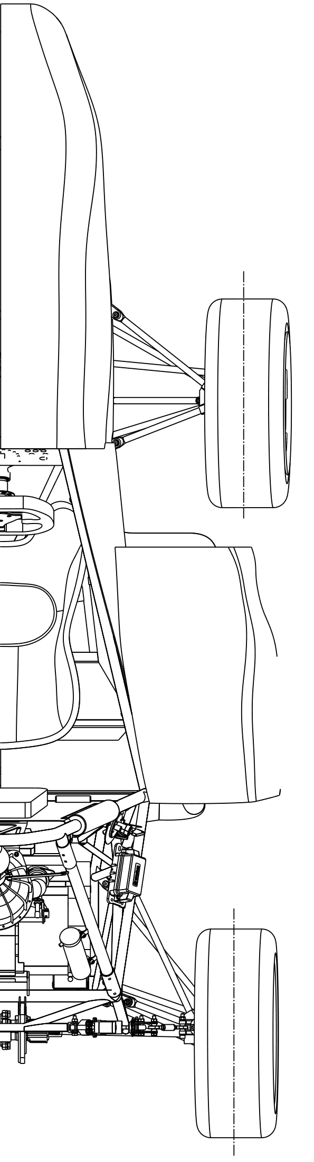
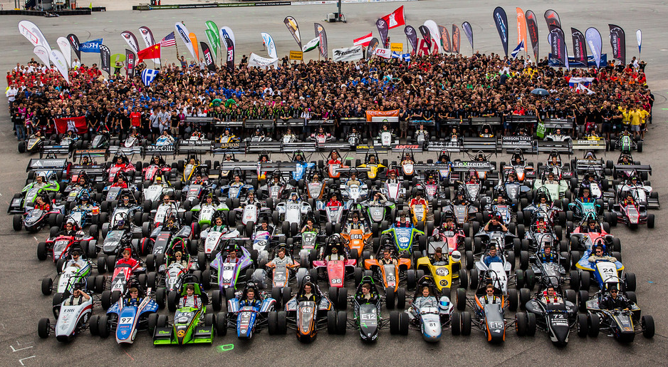
F O R M U L A
Caractéristiques
Masse : 237kg
Châssis : tubulaire acier
Moteur : Honda CBR 600 RR
Liaison au sol : doubles triangles en carbone
Roues : 13 pouces
Carrosserie : composite
Créée par la Society of Automotive Engineers (SAE), le Formula Student rassemble plus de 800 équipes issues des plus prestigieuses universités du monde, servant de véritable vitrine pour ces dernières.
Les participants sont jugés au cours d’épreuves statiques (Cost Report, Business Plan, Design Report, Scrutineering) puis d’épreuves dynamiques (Accélération, Skid Pad, Endurance, Autocross, Efficiency...).
 | Points | Place
Design Event | 86/150 | 25ème
Cost Event | 94/100 | 4ème
Presentation Event | 45/75 | 24ème
Acceleration | 55/100 4,380s | 21ème
Skidpad | 29/75 5,303s | 15ème
Autocross | 53/125 62,873s | 23ème
Endurance | 9/275 Panne moteur au 9ème tour, 1 point par tour | 33ème
Efficency | 0/100 | Non évalué car endurance non terminée

